Slide 1
Bestandteile eines Atoms
10.12.2024

Slide 2
Lernziele
Komponente eines Atoms beschreiben
Physikalischer Unterschied zwischen Elementen

Slide 3
Wiederholung Atomstruktur
Was ist die Struktur eines Atoms?
Wie ,,sieht ein Atom aus‘‘?

Slide 4
In dem Kern
Die Bestandteile des Kerns sind _______ und _________

Slide 5
In dem Kern
Die Bestandteile des Kerns sind Protonen und Neutronen
Name | Masse | Elektrische Ladung
Proton | 1 atomare Masseinheit
Neutron | 1 atomare Masseinheit

Slide 6
In dem Kern
Die Bestandteile des Kerns sind Protonen und Neutronen
Name | Masse | Elektrische Ladung
Proton | 1 atomare Masseinheit | +1 elementare Ladung
Neutron | 1 atomare Masseinheit | 0 elementare Ladung

Slide 7
Atombau Regeln
Das Atom muss neutral geladen sein.
Protonen und Neutronen befinden sich nur in dem Kern, und Elektronen nur in der Hülle
Was ist das Atom mit der kleinster Anzahl von subatomare Teilchen?

Slide 8
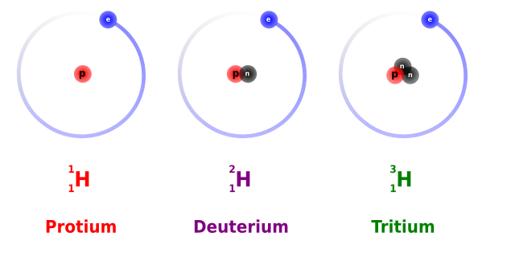
Atombau Regeln
Das Atom muss neutral geladen sein.
Protonen und Neutronen befinden sich nur in dem Kern, und Elektronen nur in der Hülle
Was ist das Atom mit der kleinster Anzahl von subatomare Teilchen?
Wasserstoff

Slide 9
Atombau Regeln
Das Atom muss neutral geladen sein.
Protonen und Neutronen befinden sich nur in dem Kern, und Elektronen nur in der Hülle
Wie können wir ein Atom mit zwei subatomare Teilchen in dem Kern bauen?
Deuterium

Slide 10
Chemische Elemente
Jedes Chemisches Element hat eine bestimmte Zahl von Protonen in dem Kern
Element | Wasserstoff | Helium | Lithium | Berylium | Bor
Protonzahl | 1 | 2 | 3 | 4 | 5

Slide 11
Isotope
Eine Unterschiedliche Neutronzahl führt zu ein Isotop
Zum Beispiel, die hier Atome sind alle Wasserstoff
Isotope kommen natürlich vor und sind unterschiedlich stabil
Sauerstoff mit 7 Neutronen | Sauerstoff mit 8 Neutronen | Sauerstoff mit 10 Neutronen
instabil | 99.8% | 0.02%

